Slide 1
Studi Kasus Struct
Prodi

Slide 2
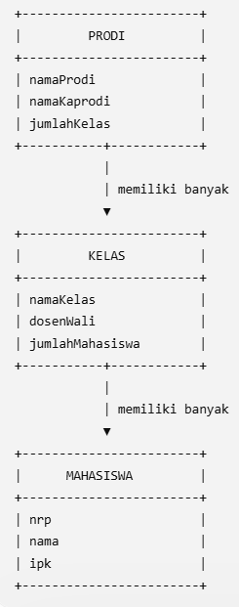
Prodi
Prodi D3 Teknik Informatika mempunyai 2 kelas yaitu 1 D3TIA dan 1 D3TIB. Sebuah kelas terdapat maksimum 30 orang mahasiswa.

Slide 3
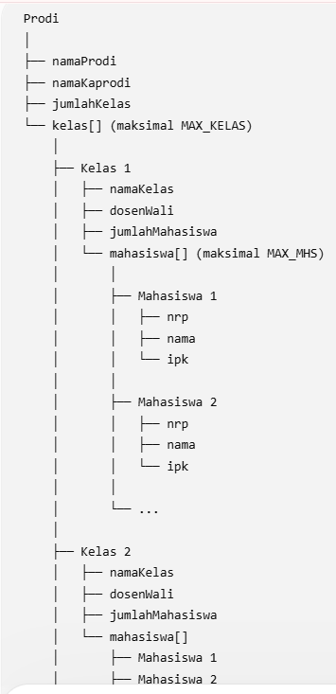
Informasi
Prodi mempunyai informasi nama prodi, nama kaprodi, jumlah kelas, data Kelas
Kelas mempunyai informasi nama kelas, dosen wali, jumlah mahasiswa dan data mahasiswa
Mahasiswa mempunyai informasi nrp, nama dan ipk

Slide 4
Struct
// Struct Mahasiswa
struct Mahasiswa {
char nrp[15];
char nama[50];
float ipk;
};
// Struct Kelas
#define MAX_MHS 30
struct Kelas {
char namaKelas[25];
char dosenWali[25];
int jumlahMahasiswa;
struct Mahasiswa mahasiswa[MAX_MHS];
};
// Struct Prodi
struct Prodi {
char namaProdi[25];
char namaKaprodi[25];
int jumlahKelas;
struct Kelas kelas[MAX_KELAS];
};

Slide 5
Inisialisasi
Prodi
// Inisialisasi Kelas pertama 1D3TIA
strcpy(d3.kelas[0].namaKelas, "1D3TIA"); strcpy(d3.kelas[0].dosenWali, "Anita"); d3.kelas[0].jumlahMahasiswa = 2;
struct Mahasiswa mhs[2] = {{"01","Intan",3.1}, {"02","Hakim",3.4}};
for (int i = 0; i < 2; i++) {
d3.kelas[0].mahasiswa[i] = mhs[i];
}
struct Prodi d3;
strcpy(d3.namaProdi, "Prodi D3 TI");
strcpy(d3.namaKaprodi, "Andi Nugraha");
d3.jumlahKelas = 2;
// Inisialisasi Kelas kedua 1D3TIB
strcpy(d3.kelas[1].namaKelas, "1D3TIB"); strcpy(d3.kelas[1].dosenWali, "Andhik"); d3.kelas[1].jumlahMahasiswa = 2;
struct Mahasiswa mhs2[2] = {{"11","Budi",3.1}, {"12","Dita",3.4}};
for (int i = 0; i < 2; i++) {
d3.kelas[1].mahasiswa[i] = mhs2[i];
}

Slide 6
Print
void printProdi(struct Prodi *p){ printf("=====================================\n"); printf("Nama Prodi : %s\n", p->namaProdi); printf("Jumlah Kelas : %d\n", p->jumlahKelas); printf("=====================================\n\n");
for (int i = 0; i < p->jumlahKelas; i++) {
printf("KELAS %d\n", i + 1);
printKelas(&p->kelas[i]);
// Memanggil fungsi printKelas()
printf("\n"); }
}
void printKelas(struct Kelas *k){
printf(“Nama Kelas : %s\n", k->namaKelas);
printf("Dosen Wali : %s\n", k->dosenWali);
printf("Jumlah Mahasiswa : %d\n", k->jumlahMahasiswa);
for (int i = 0; i < k->jumlahMahasiswa; i++){
printf("%s - %s - %.2f\n", k->mahasiswa[i].nrp, k->mahasiswa[i].nama, k->mahasiswa[i].ipk);
}}
FUNGSI MAIN
printProdi(&d3);

Slide 7
Output
=====================================
Nama Prodi : Prodi D3 TI
Jumlah Kelas : 2
=====================================
KELAS 1
Nama Kelas : 1D3TIA
Dosen Wali : Anita
Jumlah Mahasiswa : 2
01 - Intan - 3.10
02 - Hakim - 3.40
KELAS 2
Kode Kelas : 1D3TIB
Dosen Wali : Andhik
Jumlah Mahasiswa : 2
11 - Budi - 3.10
12 - Dita - 3.40

